Slide 1



(Tiết 3)
Giáo viên: Đặng Vũ Hải Minh
Trường: Tiểu học Hòa Nghĩa

Slide 2



Slide 3


Slide 4
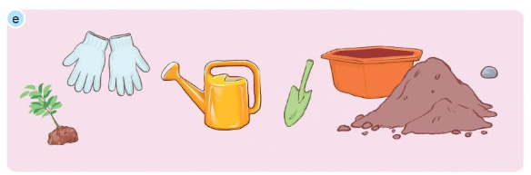
1. Thực hành trồng hoa, cây cảnh trong chậu
a) Chuẩn bị
Cây giống khoẻ mạnh, chậu, giá thể phù hợp.
Xẻng nhỏ, bình tưới cây, găng tay làm vườn,...

Slide 5
Thực hành theo nhóm.
Tiến hành trồng hoa, cây cảnh trong chậu theo các bước ở hoạt động ghi nhớ.

Slide 6
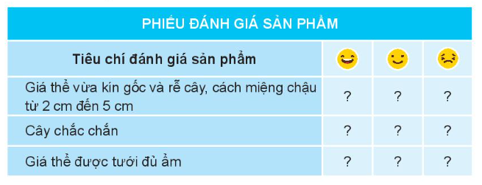
2. Đánh giá kết quả thực hành

Slide 7
Sau khi trồng cây xong, để cây luôn tươi tốt chúng ta phải làm gì?

Slide 8


Slide 9

Phân công các bạn trong nhóm theo dõi, chăm sóc cây vừa trồng trong chậu hằng ngày

